Slide 1
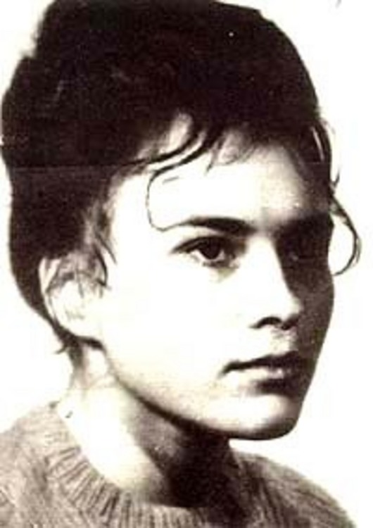

Slide 2
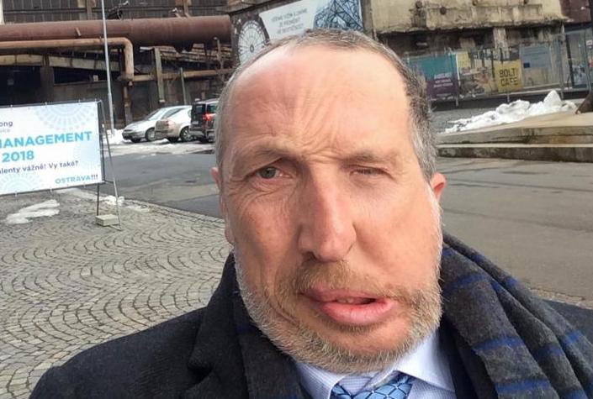

Slide 3
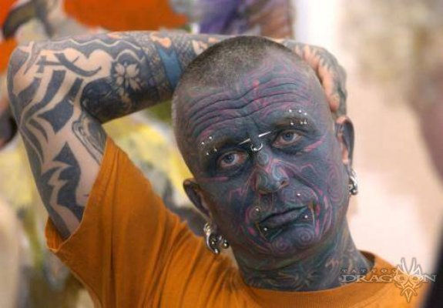

Slide 4
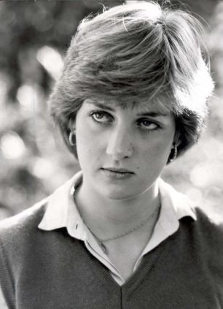

Slide 6
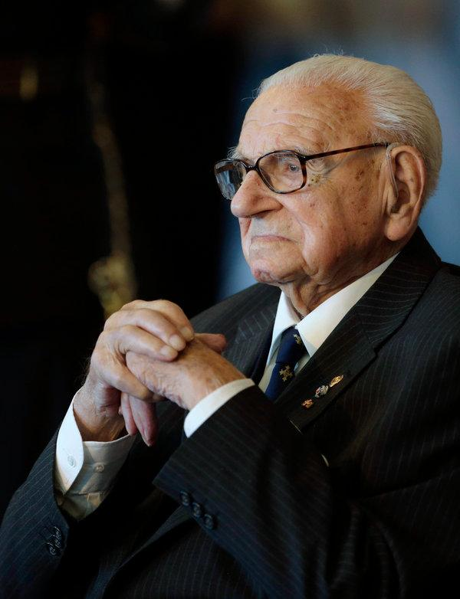

Slide 7
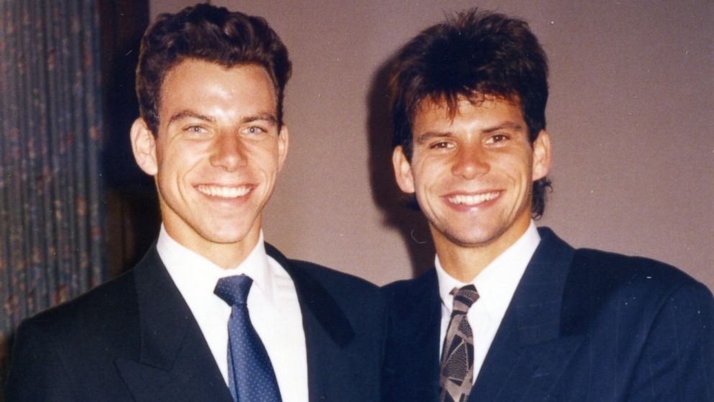

Slide 8
Osobnosti z obrázků:
1. Olga Hepnarová - česká masová vražedkyně, která v roce 1973 v Praze úmyslně najela nákladním automobilem na tramvajovou zastávku a usmrtila 8 lidí. Byla poslední popravenou ženou v Československu.
2. Václav Klaus ml. – bývalý ředitel soukromého gymnázia PORG. Vede jeden z největších českých šachových klubů a dosud aktivně závodí na kole.
3. Prof. JUDr. Vladimír Franz - český hudební skladatel, výtvarník, vysokoškolský pedagog a příležitostný publicista, básník a dramatik.
4. Princezna Diana - byla první manželkou následníka britského trůnu prince Charlese a matkou jeho dvou synů. Po svém rozvodu se soustředila na charitativní práci pro Červený kříž a zejména na boj proti AIDS a pozemním minám. Ve své době patřila mezi nejznámější a nejpopulárnější světové osobnosti.

Slide 9
5. Andrej Babiš - je český politik a podnikatel slovenského původu, od prosince 2017 předseda vlády České republiky.
6. Sir Nicholas George Winton - byl britský makléř a humanitární pracovník, který v roce 1939 zachránil 669 převážně židovských dětí z okupovaného území Československa před transportem do koncentračních táborů tím, že jim zajistil odjezd vlakem do Spojeného království.
7.Bratři Menendezovi - vyrůstali v Beverly Hills v bohaté rodině vysoce postaveného manažera, chodili na nejlepší školy. Přesto jim to nestačilo, měli za to, že mohou mít víc – jen rodiče jim stáli v cestě. Proto je v srpnu 1989 zastřelili.

Slide 10
PRVNÍ DOJEM
http://pratele.nikee.net/index.php?video=192
https://najserialy.to/serial/friends/s08e21

Slide 11
PRVNÍ DOJEM
Vzniká během chvilky, ale někdy ovlivní náš život na velmi dlouhou dobu!
První dojem si o neznámém člověku vytváříme během 10 vteřin až 4 minut
Nikdy nedostaneme druhou šanci udělat první dojem
Během krátké chvíle, kdy se tvoří první dojem je většina informací předávána neverbálně

Slide 12
DŮLEŽITÉ FAKTORY PŘI VYTVÁŘENÍ PRVNÍHO DOJMU:
VZHLED - správná volba oblečení, doplňků
- upravené vlasy, nehty
- přiměřený make-up
- čistota, vůně
GESTA - stisk ruky, haptika
DRŽENÍ TĚLA - postoj, proxemika
ÚROVEŇ MLUVY
…

Slide 13
CHYBY VE VNÍMÁNÍ a POSUZOVÁNÍ DRUHÝCH:
1. HALÓ EFEKT - když se necháme unést jediným nápadným rysem, ať už příznivým či nepříznivým
2. LOGICKÁ CHYBA - na základě jistých zkušeností se domníváme, že některé vlastnosti spolu ?logicky? souvisejí
3. EFEKT MÍRNOSTI - když posuzujeme někoho v jeho projevech mírněji jen proto, že je nám sympatický a milý
4. EFEKT SOCIÁLNÍHO POSTAVENÍ - známe-li sociální postavení (učitel, lékař,?) zjišťujeme u něj neprávem ty vlastnosti, které jsou obvykle přisuzovány dané profesi

Slide 14
CHYBY VE VNÍMÁNÍ a POSUZOVÁNÍ DRUHÝCH:
5. PROJEKCE - máme tendenci očekávat, že druhý člověk má podobné motivy, zájmy, postoje a názory jako my, své promítáme do druhého
6. PŘEDSUDKY A STEREOTYPY- stereotypní hodnocení představuje zpravidla zjednodušení, zkreslení, bez ohledu na individualitu jsme příslušníkovi jedné skupiny přisoudili její časté rysy (např. Němci jsou pořádní. Hans je Němec a proto je pořádný.), předsudek je intenzivním stereotypem v sociální interakci, příkladem mohou být rasové ale i jiné.

